Slide 1

VERDANT SORROW

Slide 2
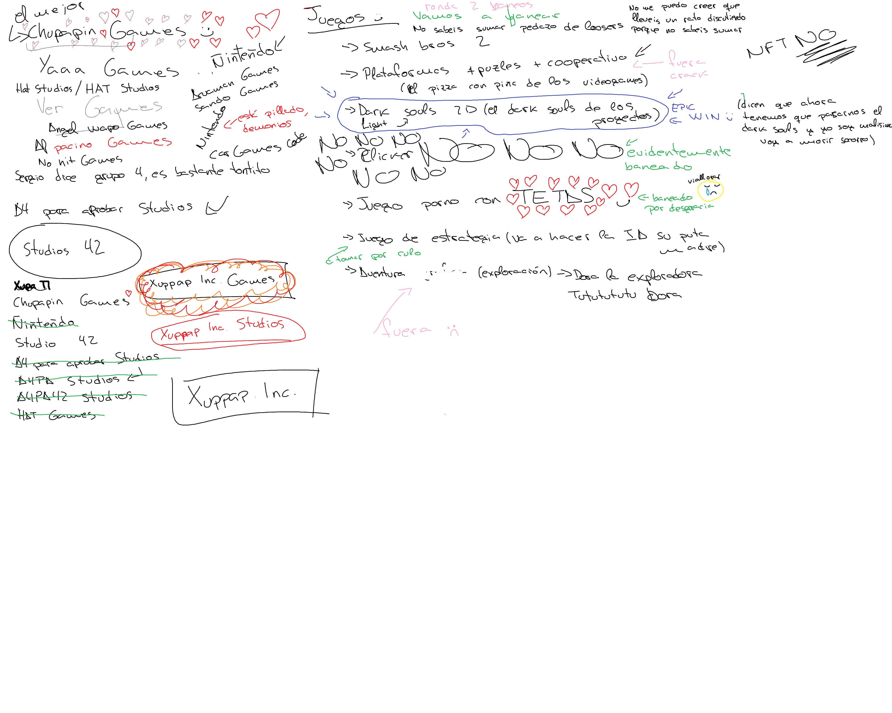
¿Quiénes somos?
Daniel Martín Gómez
Miriam Martín Sánchez
Javier Callejo Herrero
Laura Gómez Bodego
Nacho Del Castillo
Javier Muñoz García
José María Gómez Pulido
Paula Morillas Alonso
Rodrigo Sánchez Torres
Sergio Baña Marchante
También conocidos como los guapos del fondo de la clase

Slide 3

¿Cómo decidimos que hacer?
La mejor lluvia de ideas del mundo, gracias Laura por documentarla tan bien te quiero guapa <3

Slide 4
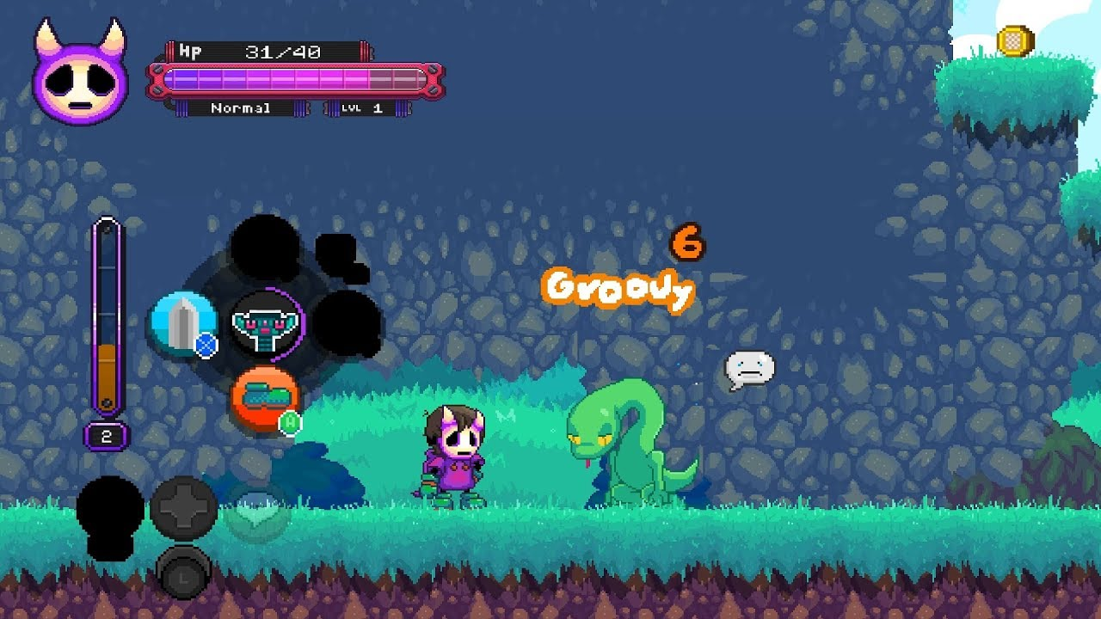
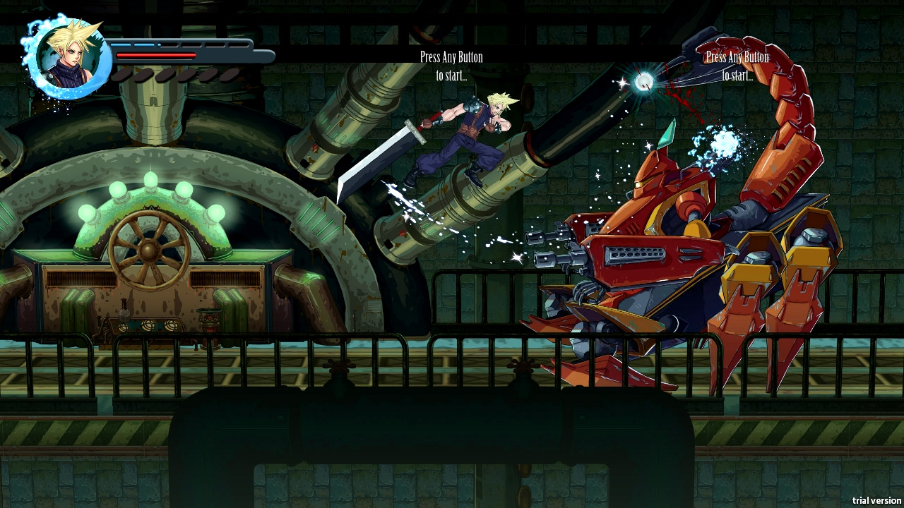
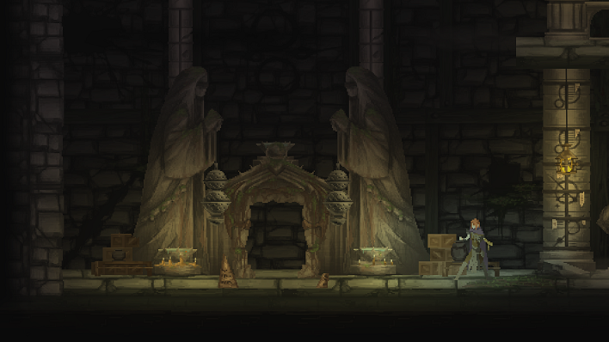
¿a qué se juega?
2D
Scroll lateral
Acción
Aventuras
Bossrush

Slide 5

Historia
La magia se ha perturbado y el caos asola el mundo.
Las tres esencias primordiales se refugiaron en el bosque ancestral:
Terria ->materia
Lumine ->luz y la vida
Etheria ->voluntad y la mente
Para traer de vuelta el equilibrio se ha dado vida a Kyna, con la esperanza de que las reúna devolviendo la paz al mundo

Slide 6
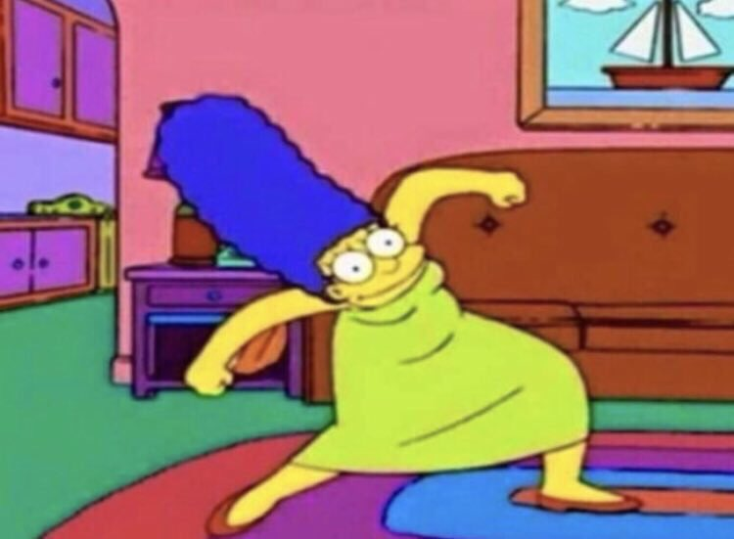
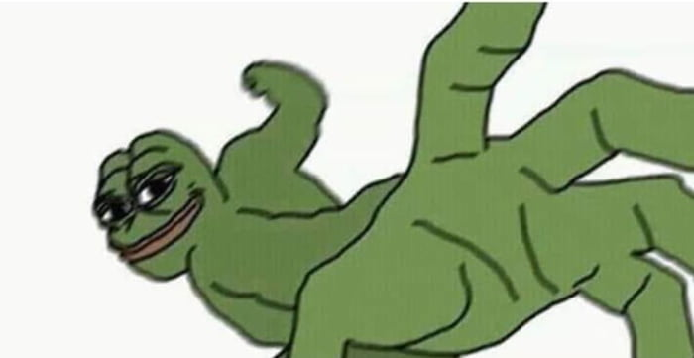
mecánicas
Atacar
Esquivar

Slide 7
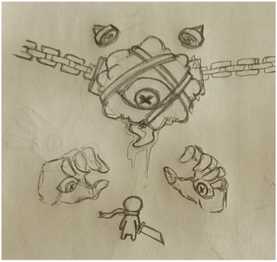
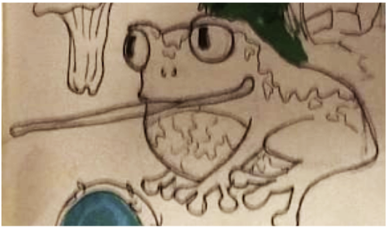
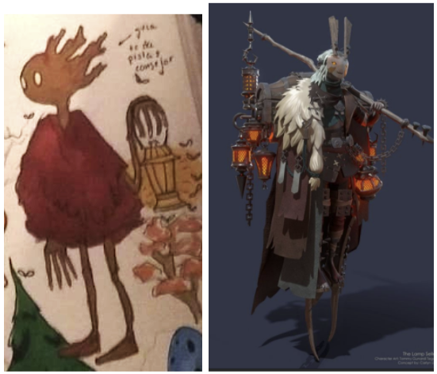
BOSSES
Árbol con patas
El sapo gordo
El bicho este raro con manos y ojos y manos y ojos

Slide 8
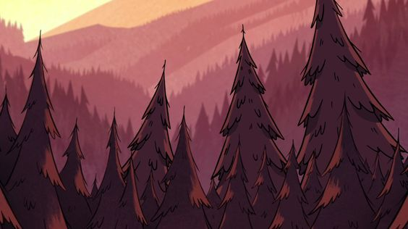
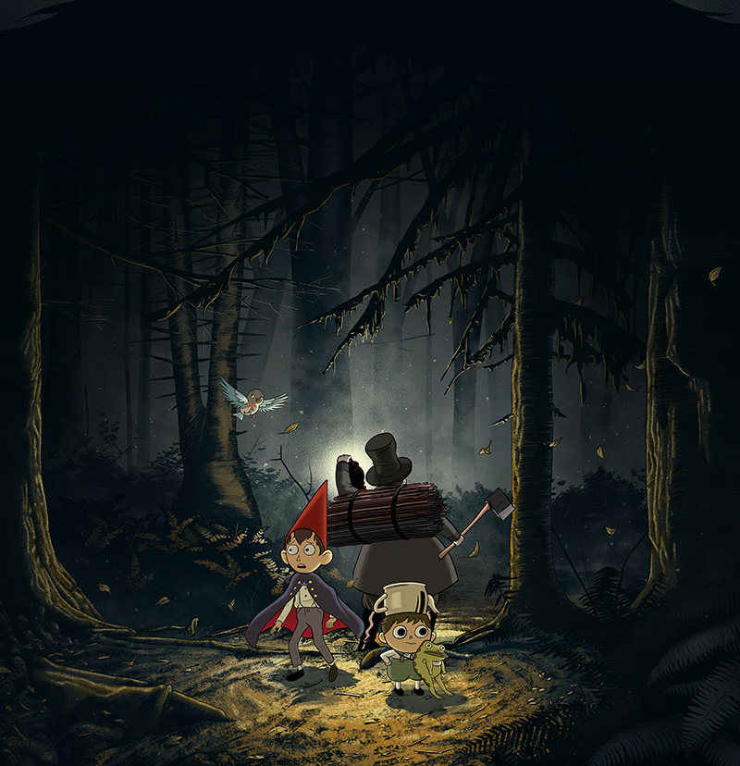
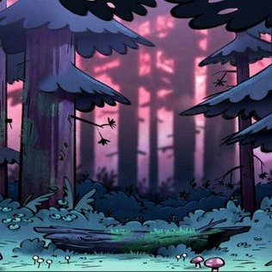
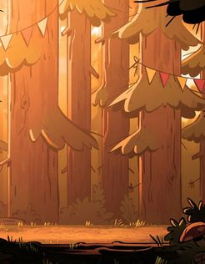
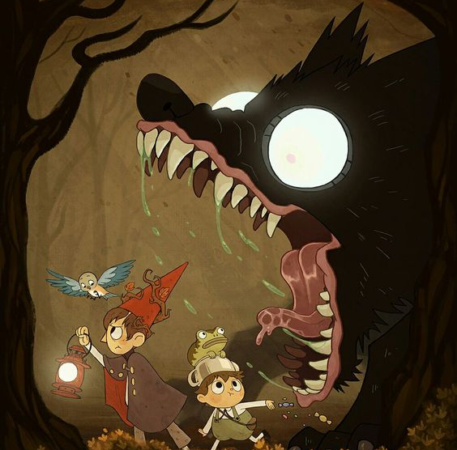
ARTE

Slide 9
Inspiración
Titan Souls
Ender Lilies
Dark Souls
Salt and Sanctuary
Blasphemous
Death Door
Hollow Knight
Dead Cells
Morbid
Cuphead

Slide 10

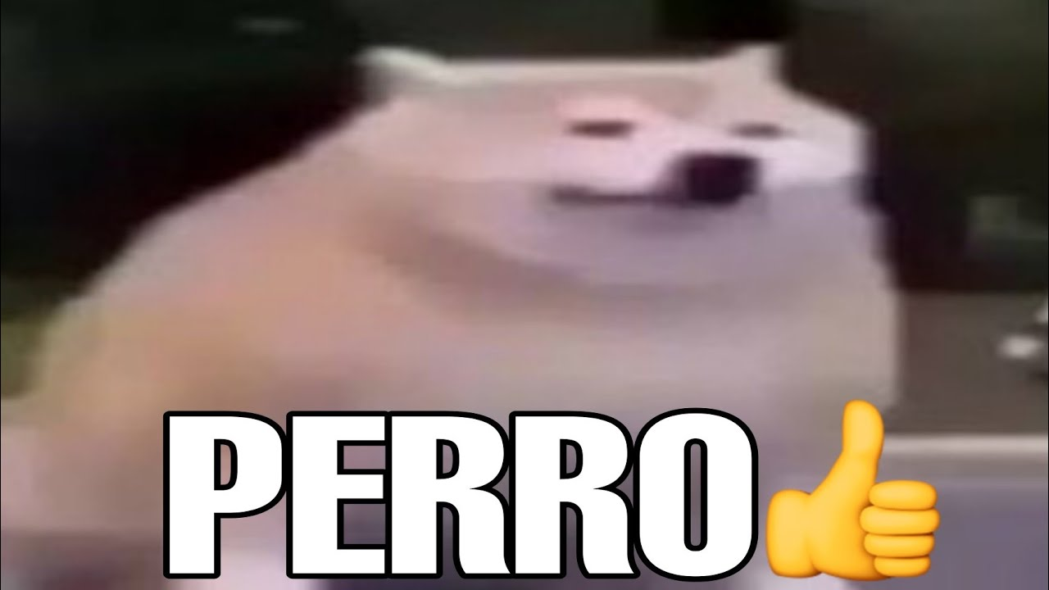

Muchas gracias por vuestra atención sois todos wapisimos <3
Siganos en Twitter uwu @XuppapInc

